Slide 1
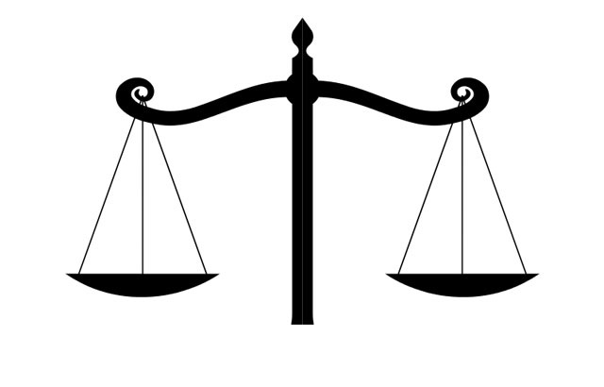
ADALET PSİKOLOJİSİ
2023-2024 YILI GÜZ DÖNEMİ
1. Ders

Slide 2
HAFTALAR | TARİH | SAYFA SAYISI/ KONU
1. Hafta 1. Ders | 13.10.2023 | 1-38 / GİRİŞ
2. Hafta 2. Ders | 20.10.2023 | 38-65/Tarihsel Gelişim & Yöntem
3. Hafta 3. Ders | 27.10.2023 | 65-102/ Manevi Unsur
4. Hafta 4. Ders | 03.11.2023 | 102-144/ Akıl Zayıflığı & Özel Haller
5. Hafta 5. Ders | 10.11.2023 | 144-175/ Sanık Psikolojisi
6. Hafta 6. Ders | 17.11.2023 | 175-194/ Sorgulama ve İfade
7. Hafta Ders Yok | Vize Haftası
8. Hafta Ders Yok | Vize Haftası
9. Hafta 7. Ders | 08.12.2023 | 194-242/ Usul Psikolojisi
10. Hafta 8. Ders | 15.12.2023 | 242-268/ Hükümlü Psikolojisi
11. Hafta 9. Ders | 22.12.2023 | 268-297/İnfaz Süreci
12. Hafta 10. Ders | 29.12.2023 | 297-329/Mağdur Psikolojisi
13. Hafta 11. Ders | 05.01.2024 | 329-369/ Adli Tıp Kurumu
14. Hafta 12. Ders | 12.01.2024 | 369-400/ Adli Tıp Raporu ve Çokdisiplinli Etkinlik

Slide 3
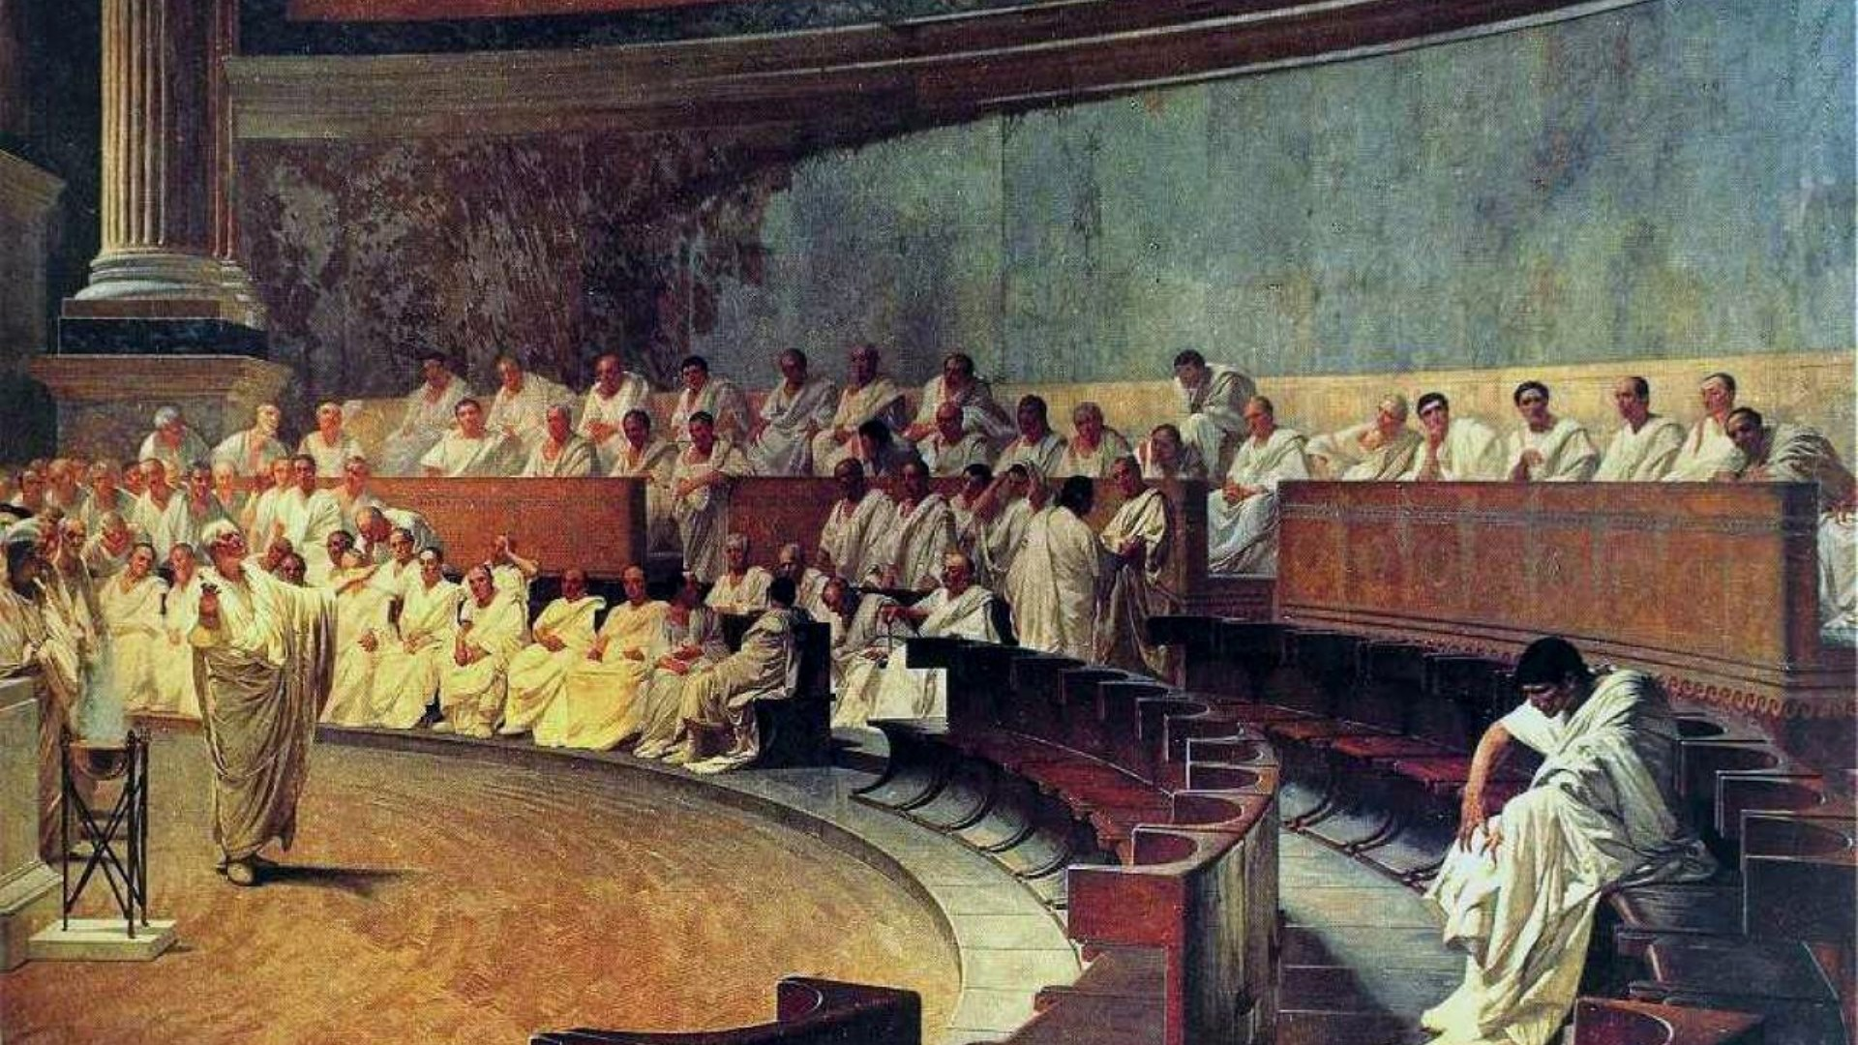
justitia est fundamentum regnorum

Slide 4
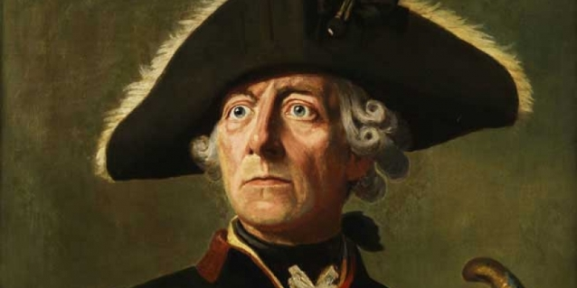

Slide 5
II. Frederick oldukça ilginç bir insanmış. Hatta öyle ilginçmiş ki daha tahta gelmeden önce babası I. Frederick’in tepkisini fazlasıyla çekmeyi başarmış. Çünkü II. Frederick, şimdiye kadarki kralların aksine sporla ilgilenmeyen, avdan ve askerlikten hoşlanmayan bir insanmış. Üstüne bir de yakın arkadaşı olan Bach’tan flüt dersleri alması sarayda alay konusu olmasına ve babasının bir gün sinirlenip II. Frederick’in üzerine yürüyüp öfkeyle kılıcını çekmesine sebep olmuş.
1740 yılında babasının ölümü üzerine Alman tahtına oturan II. Friedrich' in ilk icraatlarından biri ülkede işkenceyi yasaklamak olmuş. Düşünce özgürlüğünün önemini dile getiren 28 yaşındaki kral, basın üzerindeki sansürü de kaldırmış. Almanya'yı Almanya yapan "Büyük Friedrich" olarak tarihe geçecek olan Avrupa'nın bu en aydın kralı, hastalığa yol açtığına inanılan patatesi yemeyen halkının bu inancını kırarak, onlara patates yemeyi öğretmiş. Bu nedenle, günümüzde de II. Friedrich' in mezarını ziyaret eden Almanlar, çiçek demeti yerine, yanlarında getirdikleri patatesleri kralın mezarına bırakırlar.

Slide 6
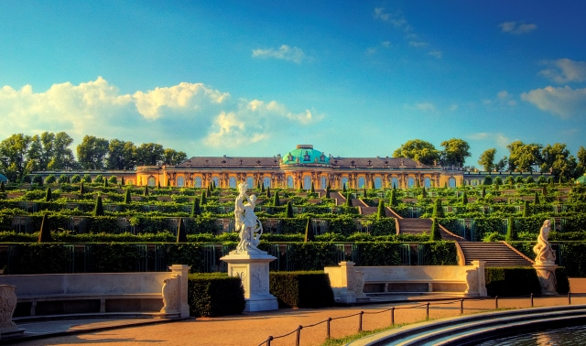

Slide 7
Kral Frederic bir tepede gördüğü muhteşem manzaralı bir alanı saray yapmak için kendisine ister. Fakat orada bir değirmen vardır. Eski bir değirmen. Kralın askerleri hemen değirmenciye bu durumu bildirirler. Değirmenci :
– Satılık değildir. der
Satmamakta ısrarlıdır. Değirmenci benim satılık malım yok der inatçı ve aksidir. Askerleri kovalar. Kral yanına çağırtır.
Kral Frederic :
– Galiba askerlerim doğru aktaramamışlar. Ben bulunduğunuz alana saray yaptırmak istiyorum. Kaç paradır değeri?
Değirmenci:
– Ben değirmenimi satmıyorum. Burası bana babamdan hatıra. babama da dedemden hatıra. Bahçesinde ikisinin de mezarı var. ben de öldüğümde oğluma bırakacağım.
Etraftaki askerler tedirgin bir şekilde değirmencinin kafayı yediğini düşünür. Korku dolu salonun içinde korkusuz tek kişi değirmenci olsa gerek. Kralı bu tavrıyla daha da sinirlendirmiştir.

Slide 8
Kral Frederic:
– Delirdin mi sen. sana vereceğim parayla onun gibi yüzlerce değirmen yaptırırsın!
Değirmenci:
– Siz de ülkenin her yerine yüzlerce saray yaptırabilirsiniz.
Kral Frederic :
– Be adam senin karşında koskoca kral var.! Bana karşı mı geliyorsun. Öyleyse zorla alırım!
Değirmenci:
-Hayır Alamazsınız!
Kral aldığı cevapla şaşkınlığını koruyamaz. Ne olduğunu anlamaya çalışırken Değirmenci devam eder:
“Alamazsınız Çünkü Berlin’de Hakimler Var!”

Slide 9
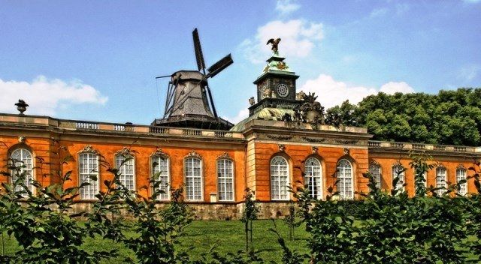
Değirmencinin bu sözü Kralın çok hoşuna gider. Adalete hakimlere olan güveni anlar bu sözde. öyle ki Kral da olsa adalet var bu ülkede diye düşünüldüğünü görmek onu mutlu eder.
Sonuç olarak Değirmen yerinde kalmış hemen yanına sarayı yaptırmıştır.

Slide 10
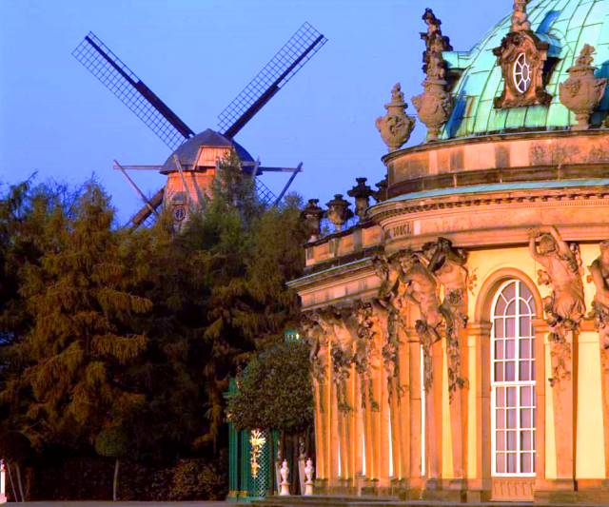
Potsdam'da Sansosi Sarayı. Saray ve değirmen yan yana. Adalet, bir kral ile bir değirmenciyi komşu yapmayı başarmıştır Almanya’da… Sabahları II. Frederick arka bahçeye çıktığında değirmenci sesleniyor; - Kralım , ekmek yaptım göndereyim mi? II. Frederick diyor ki; - Adalet her sabah bana, sıcak bir ekmek kokusuyla gelirdi.

Slide 11
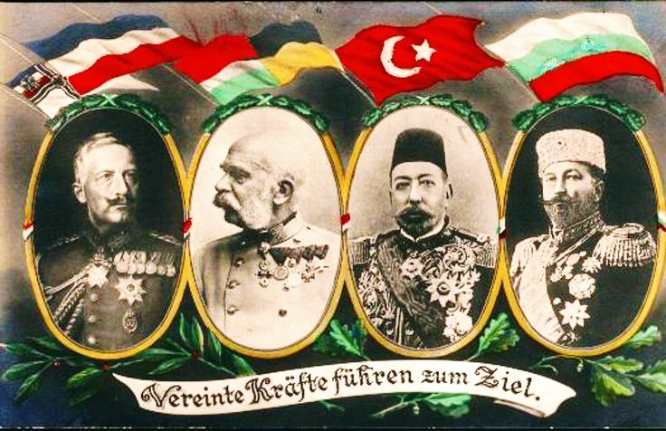
Türk – Alman ittifakını gösteren bir kartpostal

Slide 12
31 Aralık 1917. Berlin'de bir otelde yılbaşı kutlamaları yapılacak, Osmanlı İmparatorluk heyeti var orada. Aralarından genç bir subay bu öyküyü anlatıyor ve:
«Haydi, Potsdam çok yakın! Gidip adaletin simgesi olan o değirmen ve sarayı yan yana görelim.»
…Kimse gelmiyor ve o öyküyü anlatan genç subay tek başına kalkıp gidiyor. Herkes yılbaşı kutlarken o gidip adaletin simgesini izliyor uzun uzun…

Slide 13
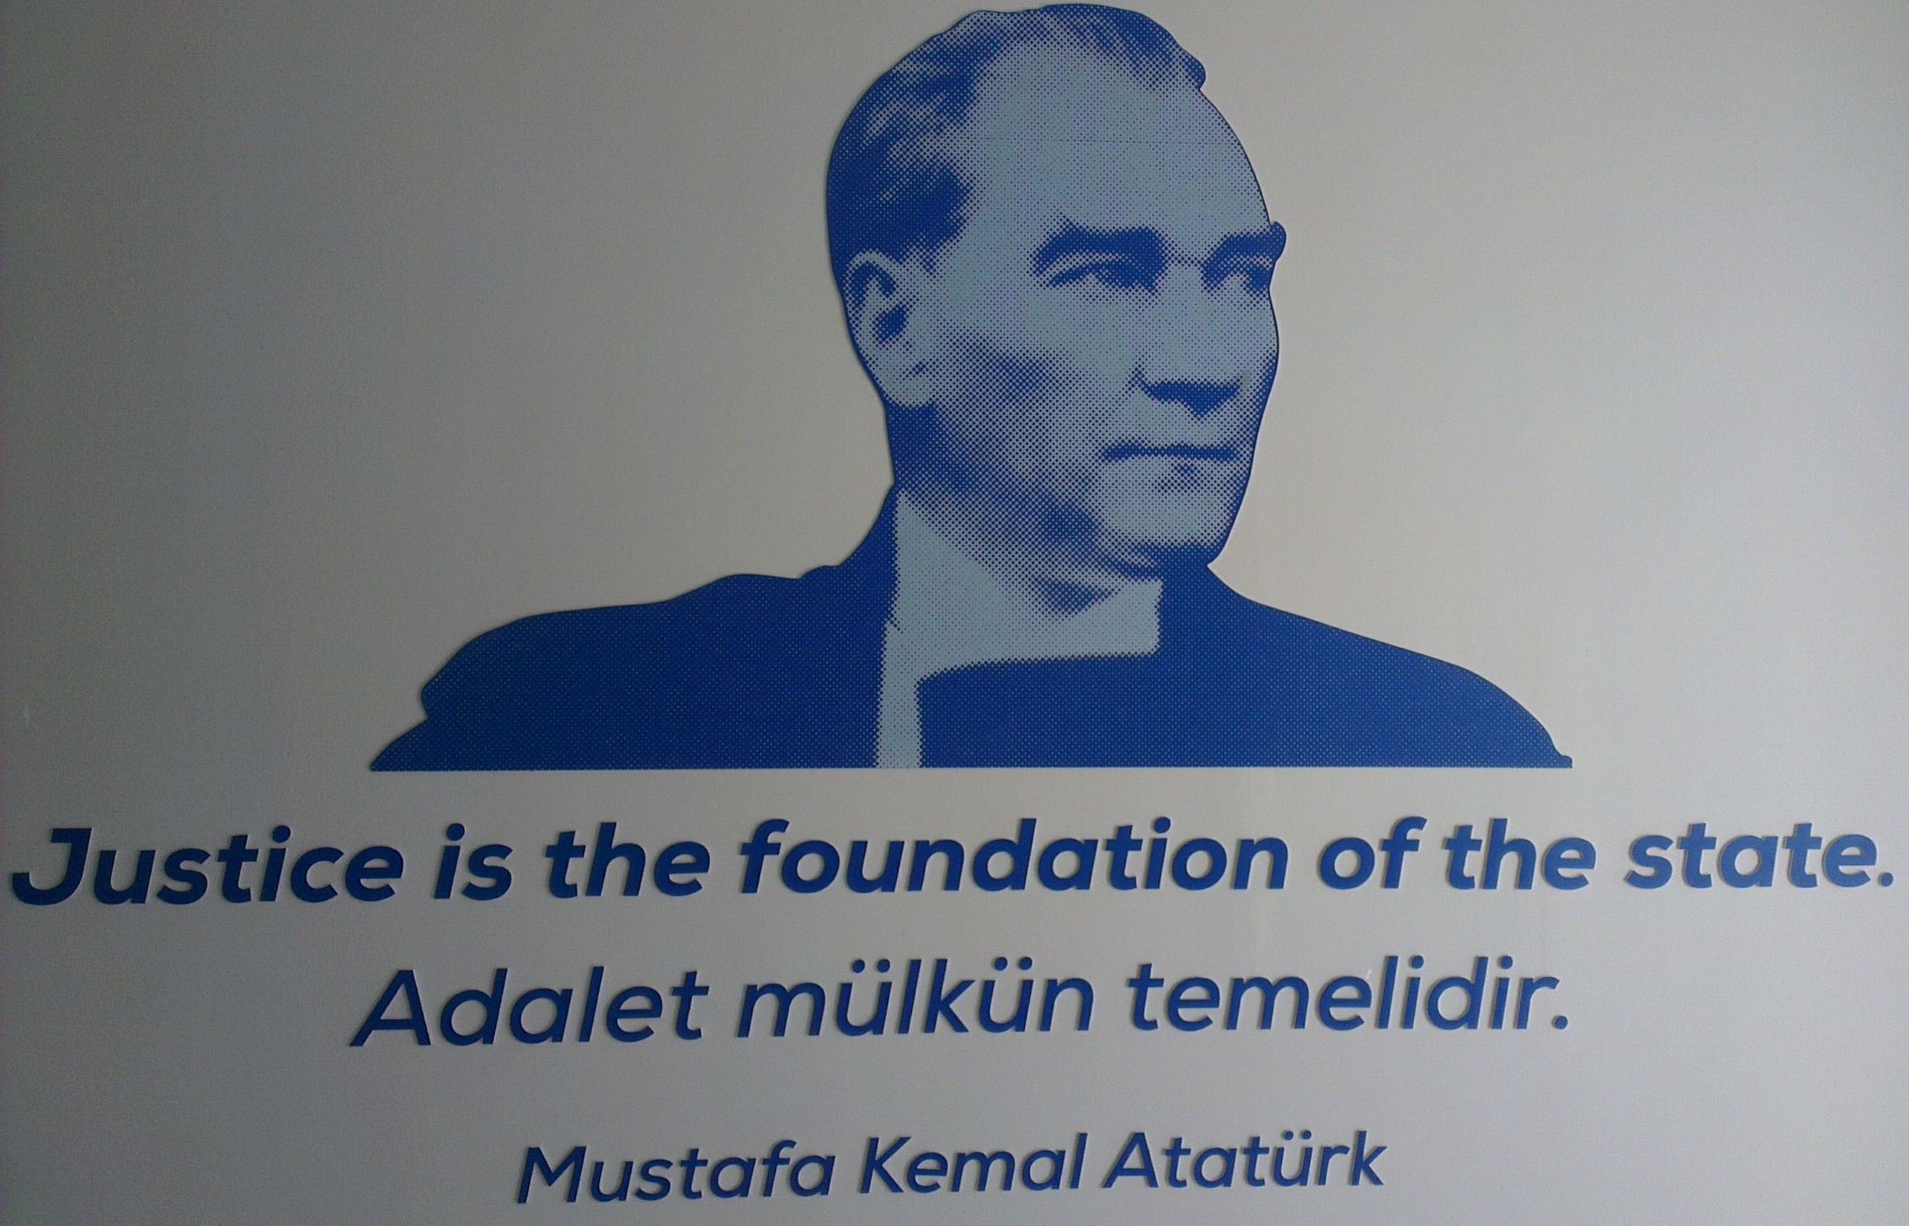

Slide 14
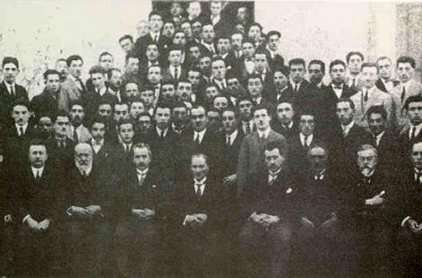
Cumhuriyetin yaptırımı olacak bu büyük kurumun açılışında duyduğum mutluluğu hiçbir girişimde duymadım ve bunu açığa vurmakla ve belirtmekle hoşnutum.
Ankara Hukuk Mektebi Açılışı, 5 Kasım 1925

Slide 16
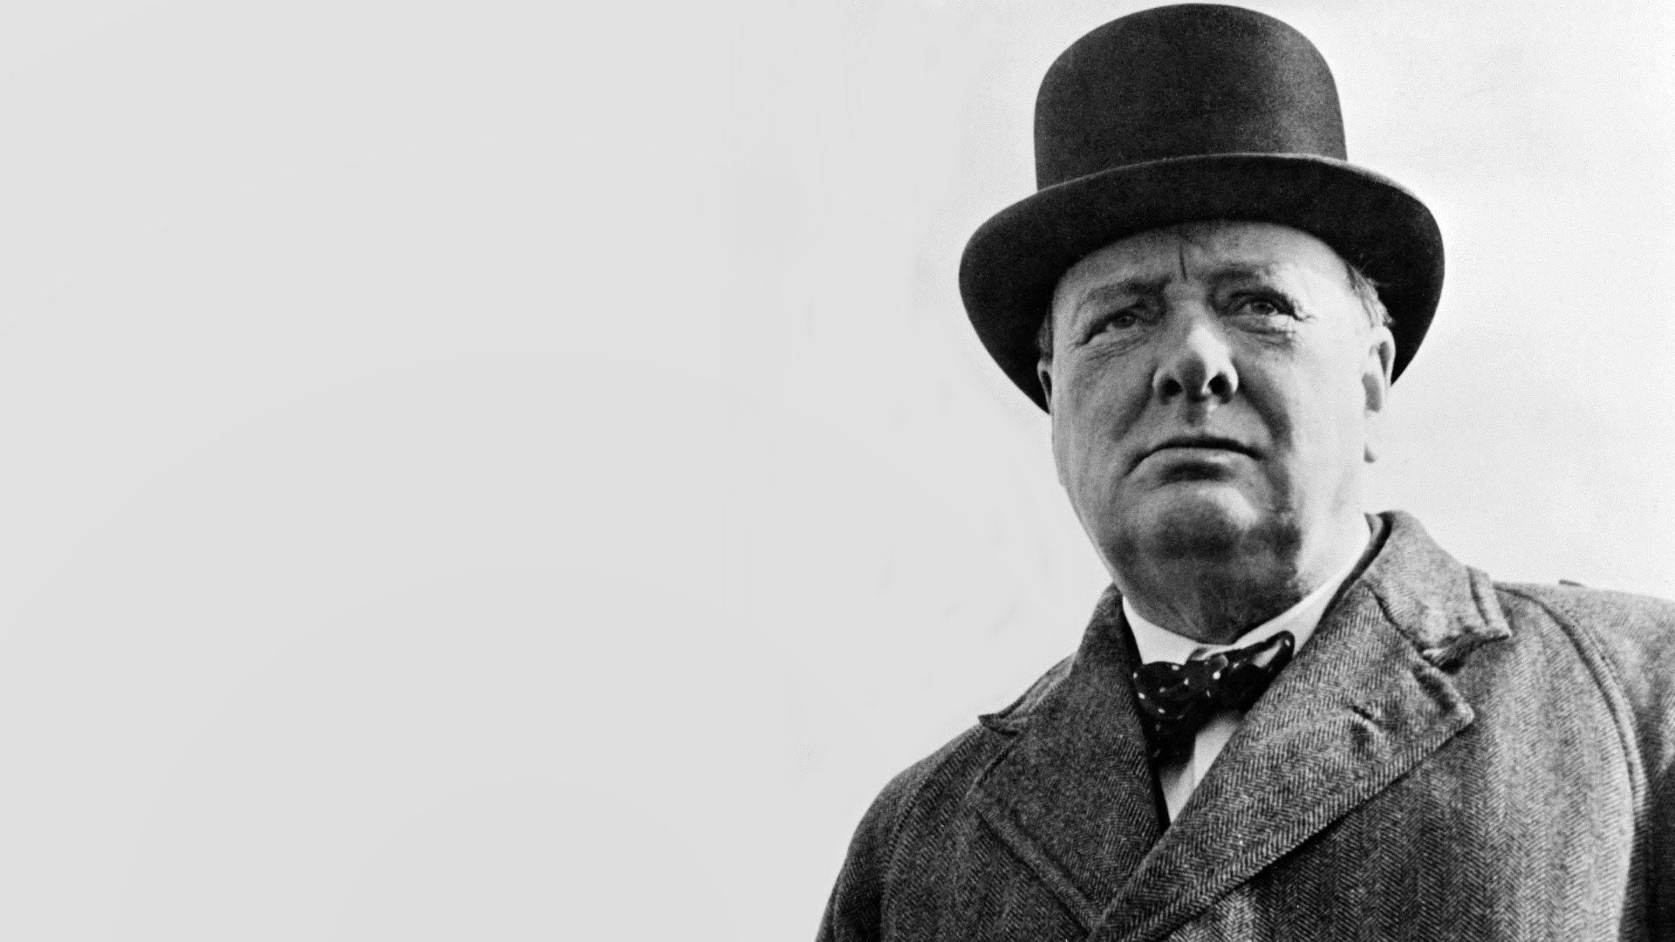
Ben doktoruma ne ücret ödüyorsam, avukatıma bunun iki katını öderim. Çünkü; doktoruma ne anlatırsam anlatayım, doktor bana bir reçete yazar ve gider. Ağrıyı, sızıyı, acıyı ben tek başıma çekerim.
Oysa avukatıma ne anlatırsam anlatayım ben onun yanından rahatlamış bir şekilde çıkarken, tüm anlattığım dert, tasa ve kasvet, artık onun derdi haline gelir.
Winston Churchill

Slide 17
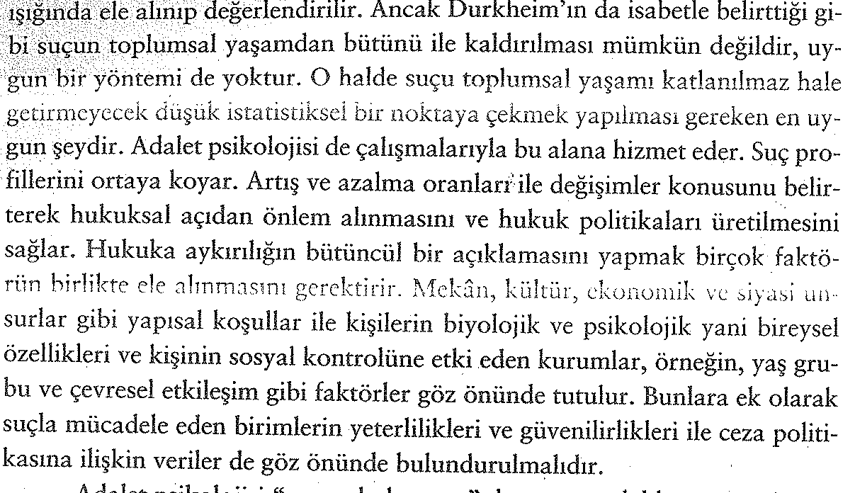

Slide 19
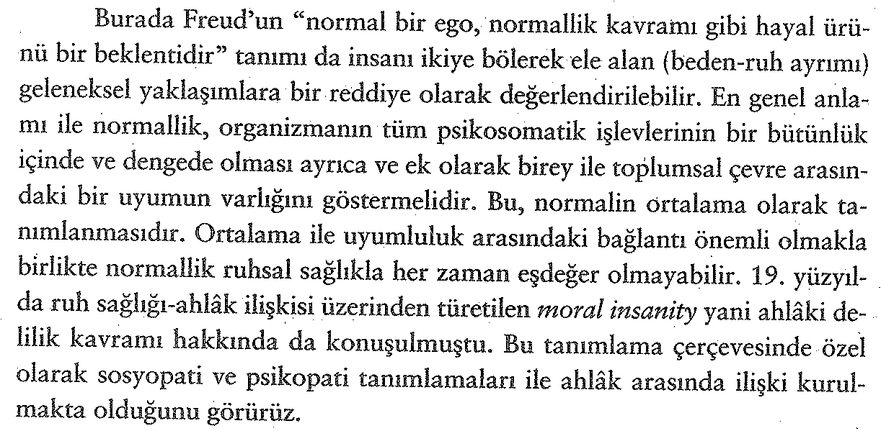

Slide 20
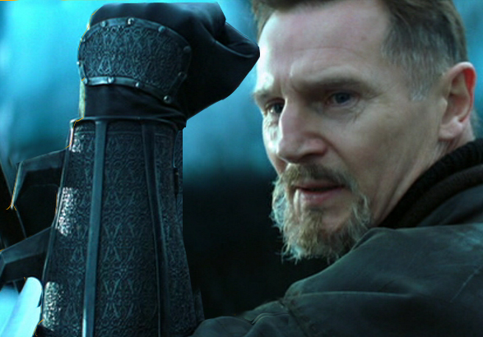
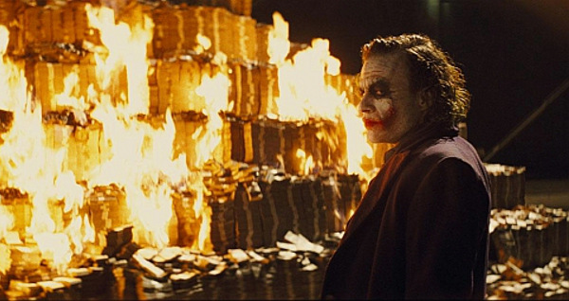

Slide 21
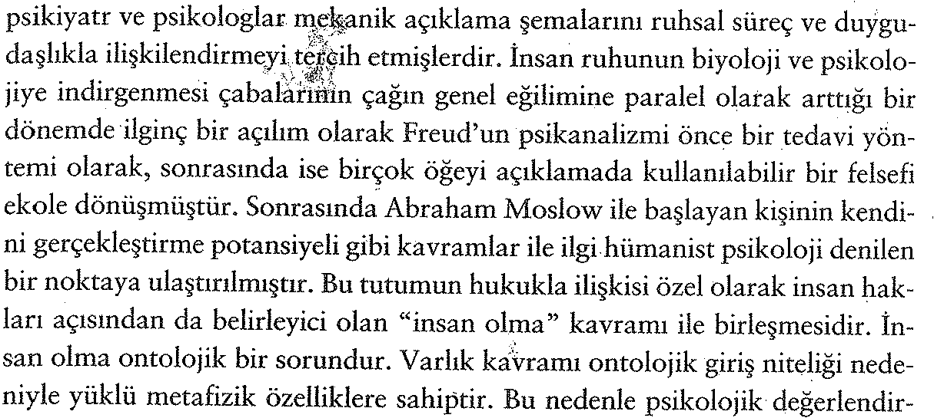

Slide 24
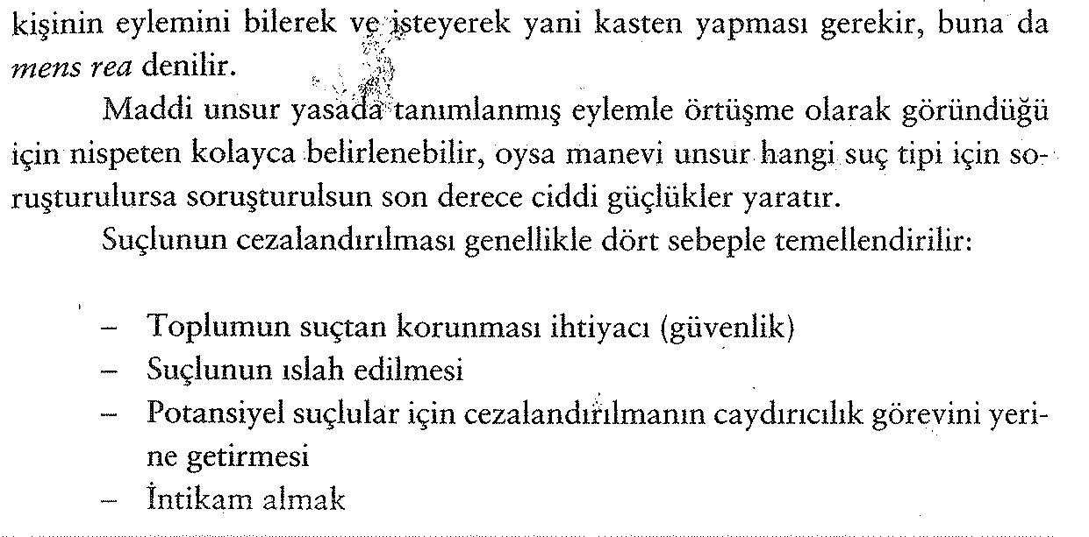

Slide 25
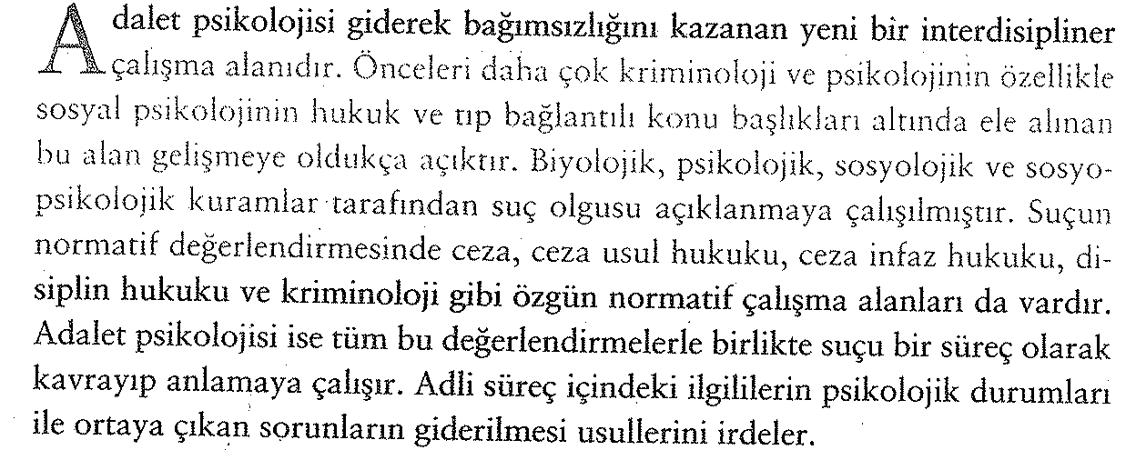

Slide 26
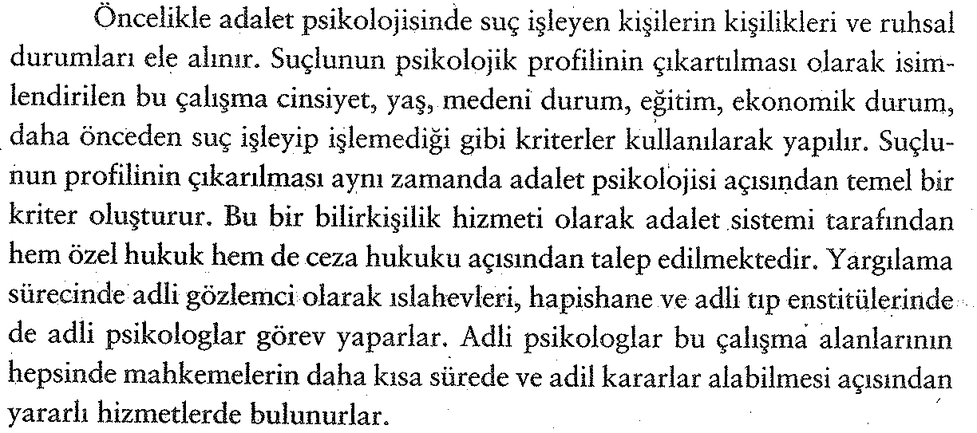

Slide 27
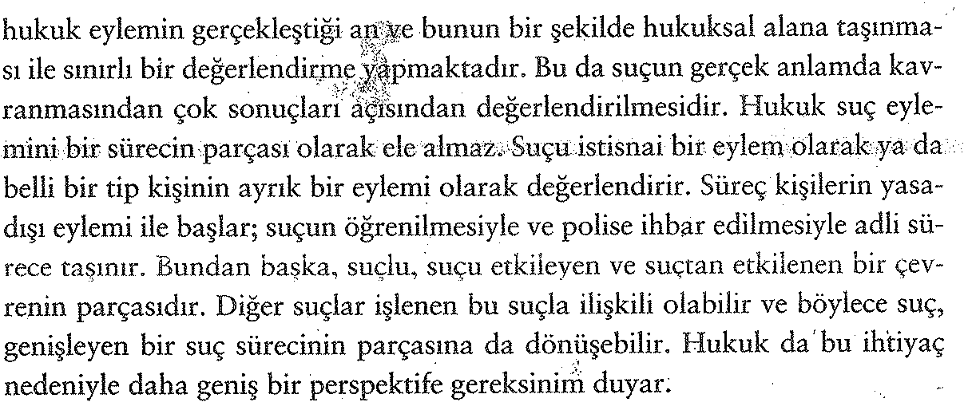

Slide 28
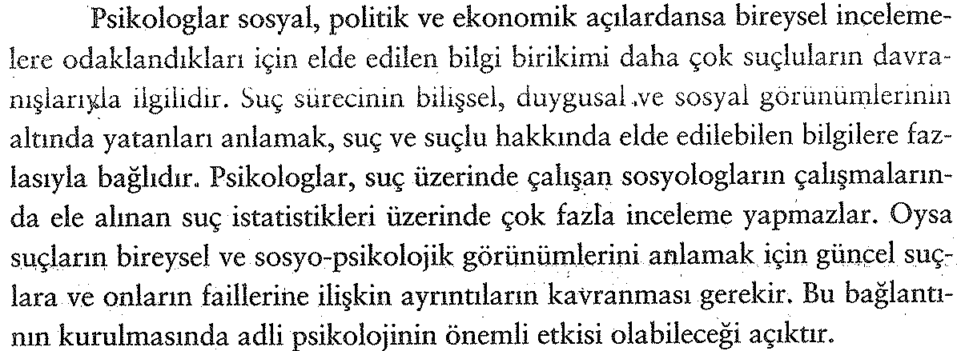

Slide 29
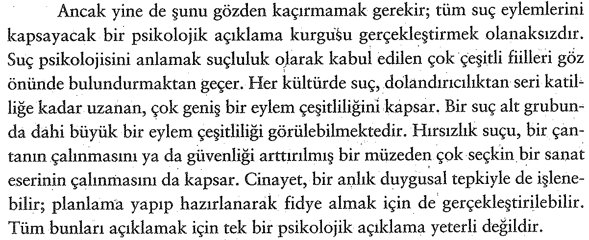

Slide 30
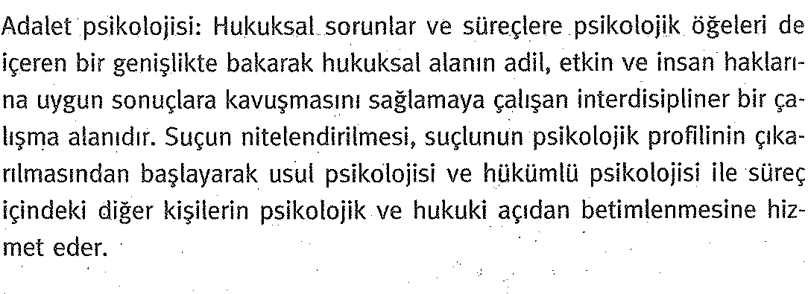

Slide 31
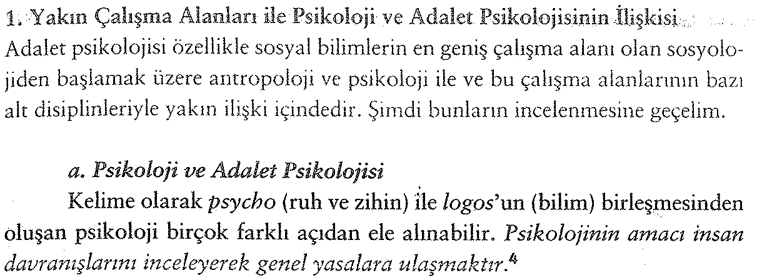

Slide 32
ÇAĞDAŞ PSİKOLOJİDE ÇALIŞMA ALANLARI
DENEYSEL ALANLAR | UYGULAMA ALANLARI
GENEL PSİKOLOJİ | EĞİTİM PSİKOLOJİSİ
GENETİK PSİKOLOJİ | KLİNİK PSİKOLOJİ
DENEYSEL PSİKOLOJİ | ENDÜSTRİ PSİKOLOJİSİ
SOSYAL PSİKOLOJİ | ADALET PSİKOLOJİSİ
ÇOCUKLUK PSİKOLOJİSİ
GENÇLİK PSİKOLOJİSİ
FİZYOLOJİK PSİKOLOJİ
KARŞILAŞTIRMALI PSİKOLOJİ

Slide 34
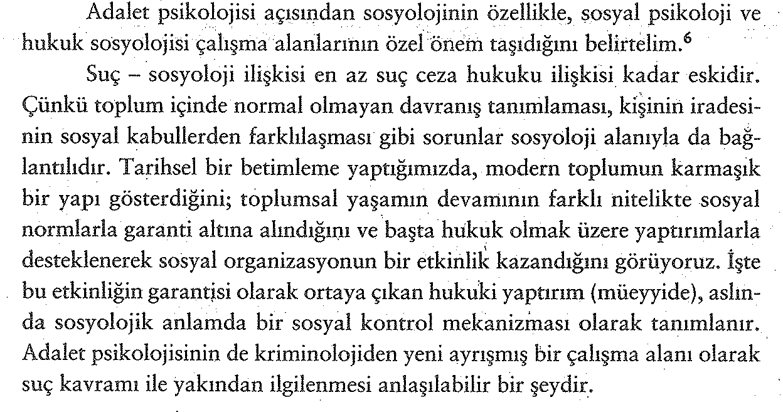

Slide 35
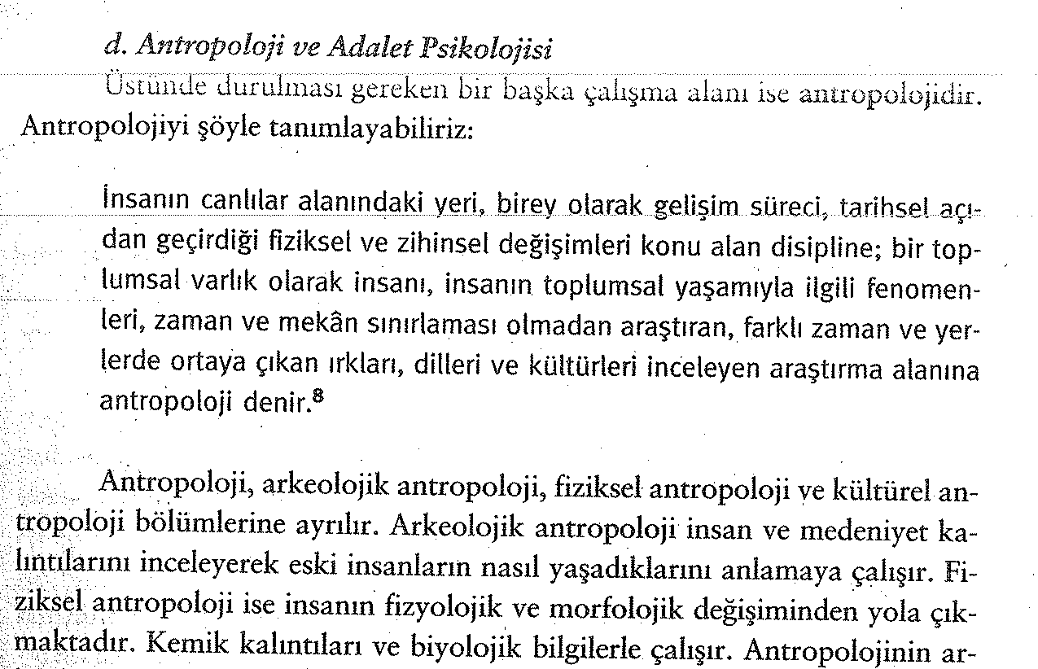

Slide 36
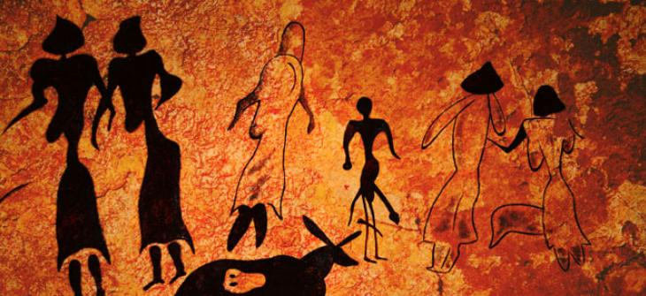

Slide 37
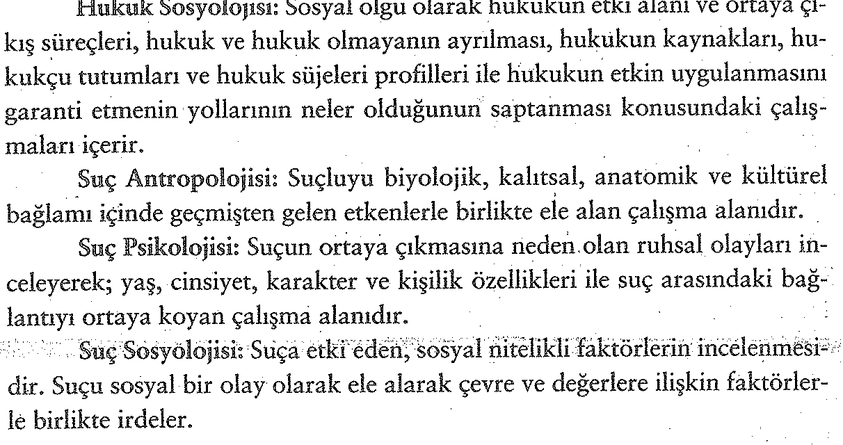
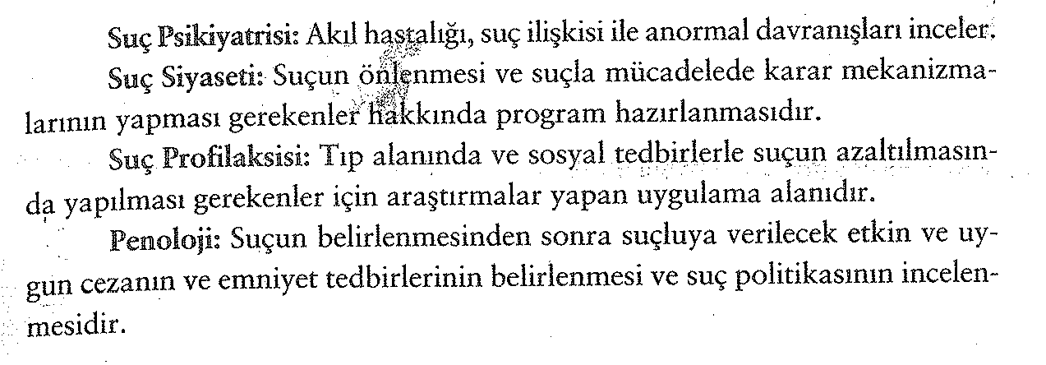

Slide 38
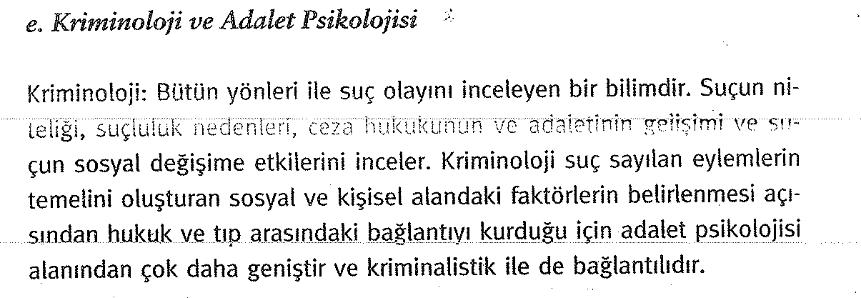

Slide 39
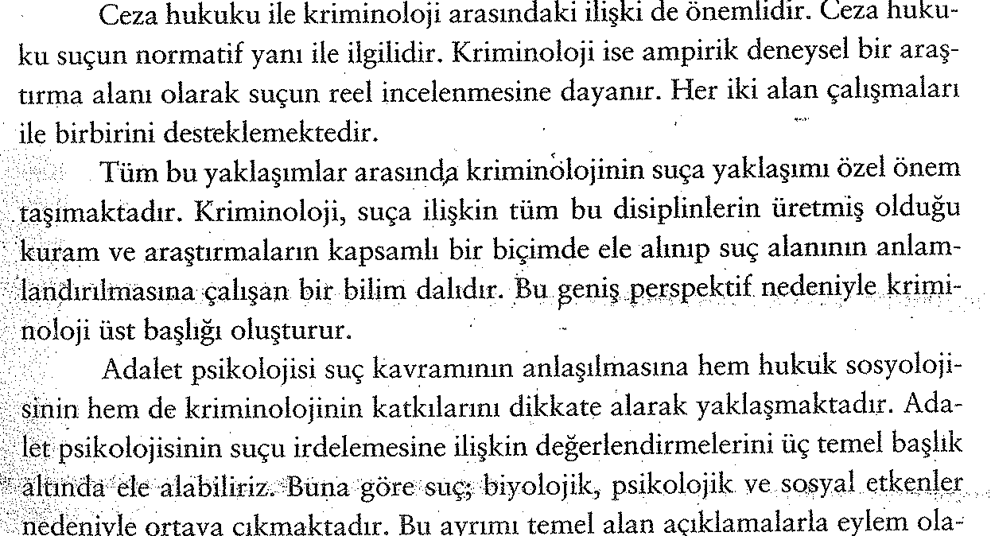

Slide 40
ADALET PSİKOLOJİSİ
ADLİ BİYOLOJİ
ADLİ TOKSİKOLOJİ
ADLİ PALİNOLOJİ
ÖLÜM BİLİMİ
ADLİ PATALOJİ
KRİMİNALİSTİK
BALİSTİK
ADLİ GRAFOLOJİ
SES GÖRÜNTÜ ANALİZİ
ADLİ TRAVMATOLOJİ
FASİYAL REKONSTRÜKSİYON
ADLİ ODENTOLOJİ

Slide 41
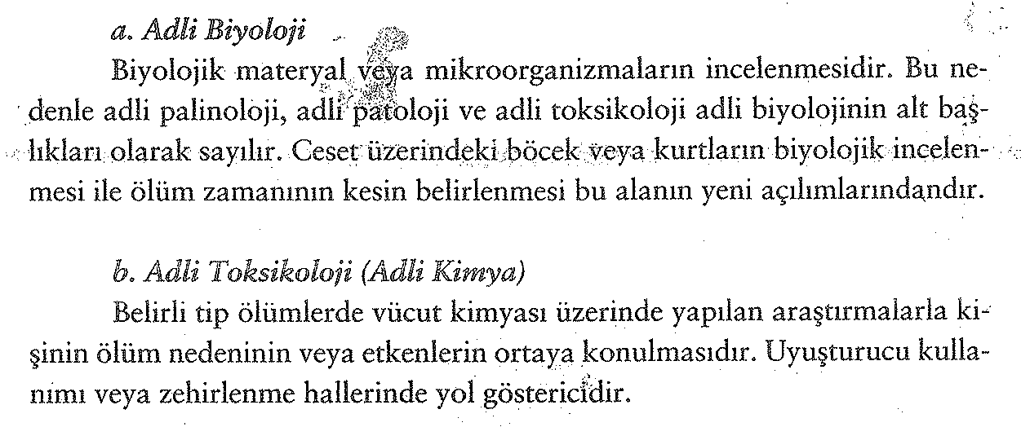
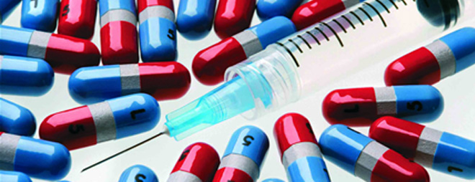

Slide 42
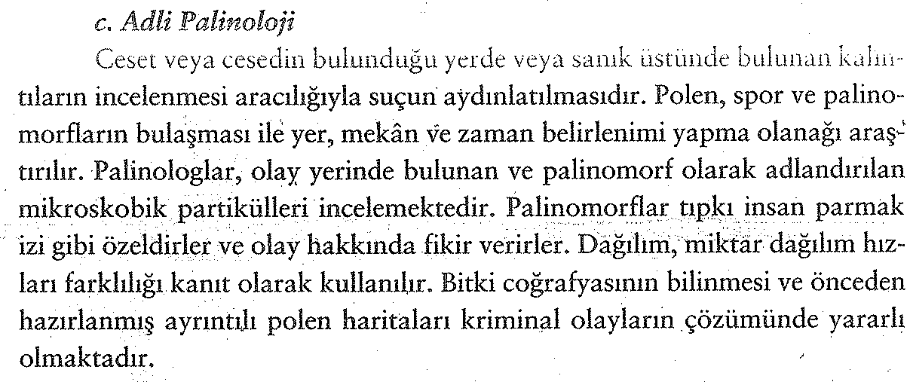
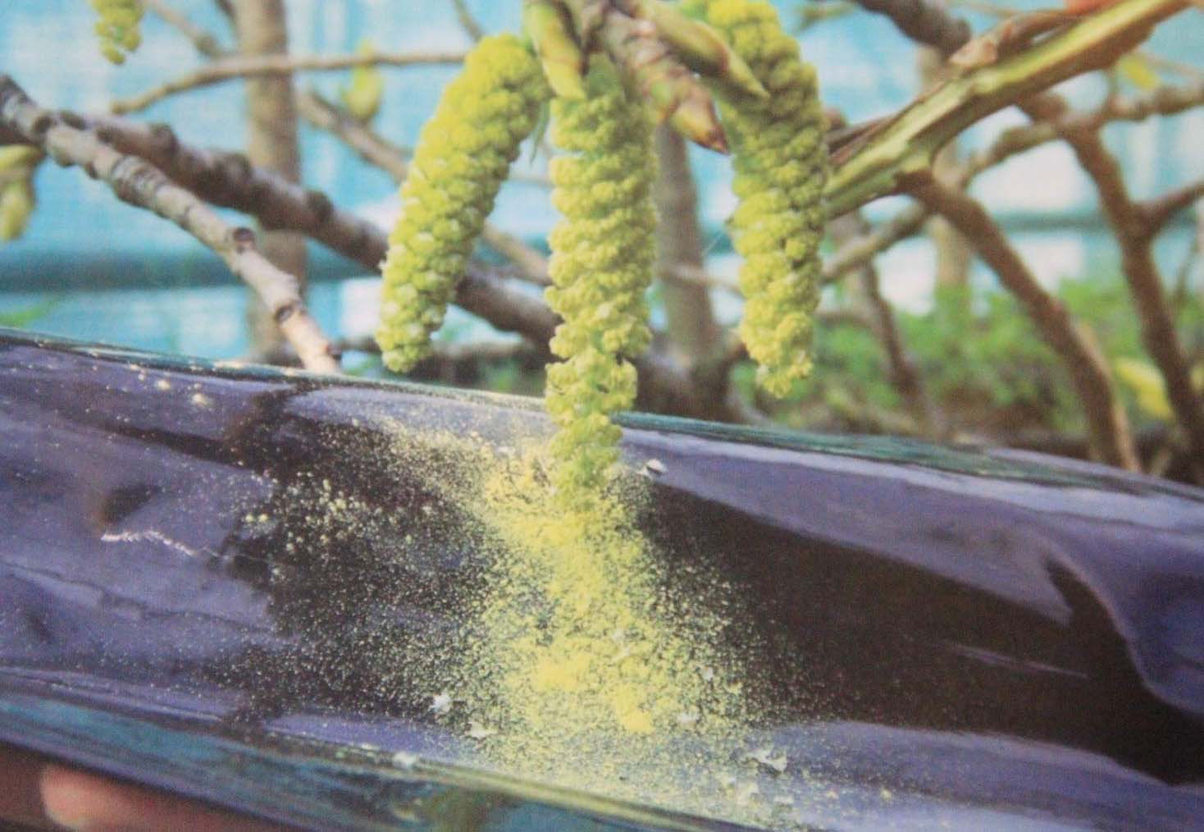

Slide 43
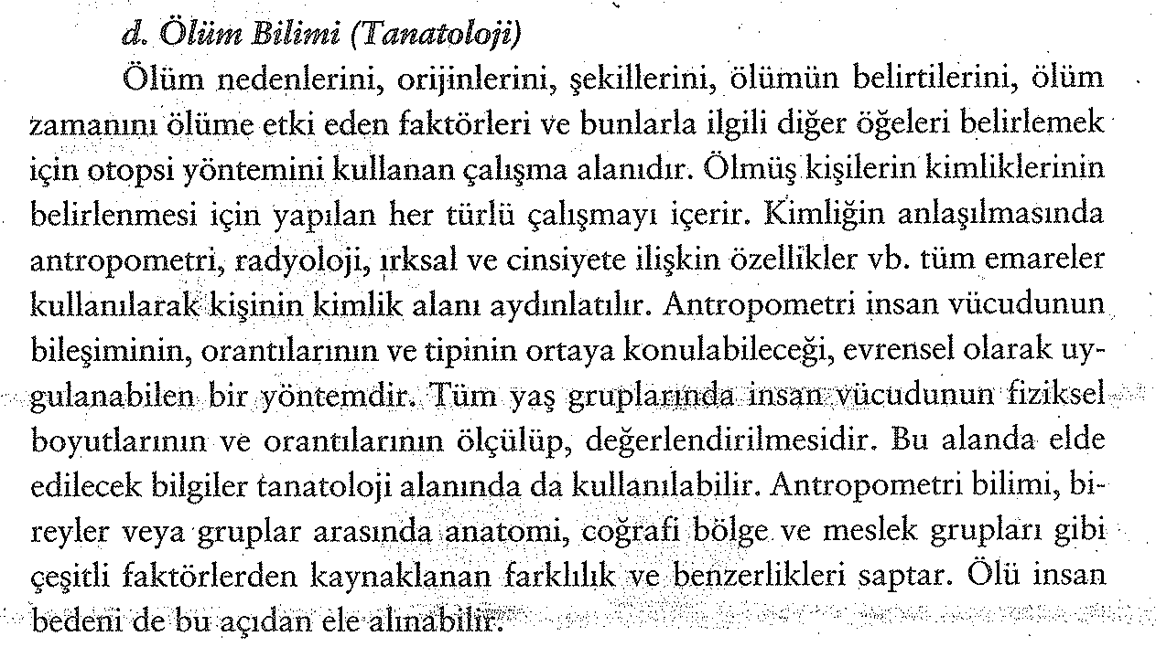

Slide 44
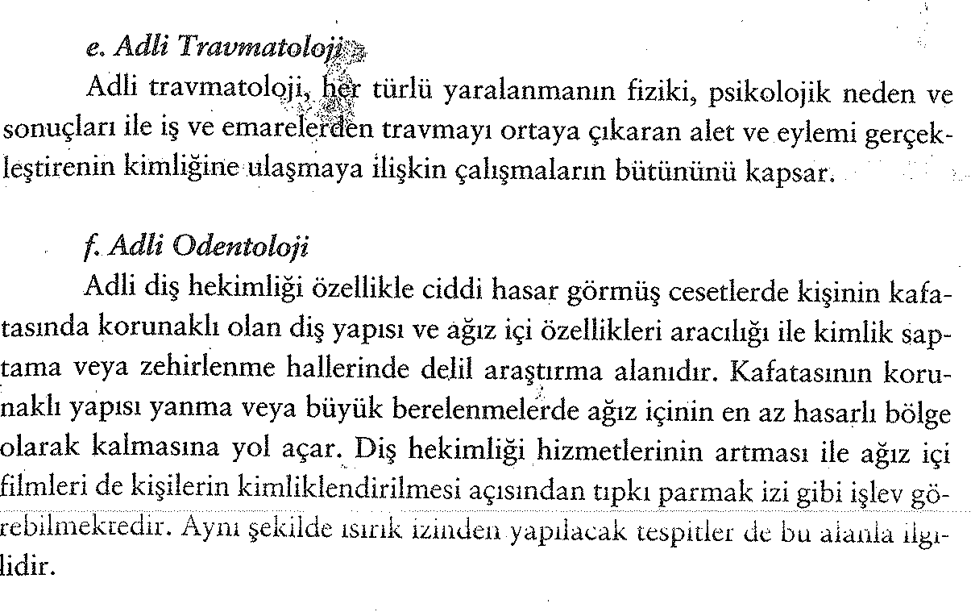

Slide 45
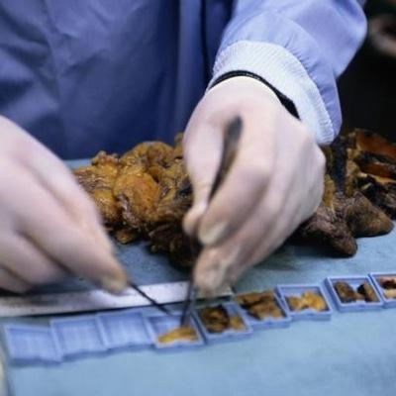

Slide 46
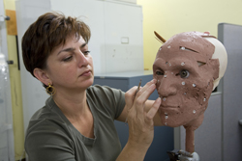
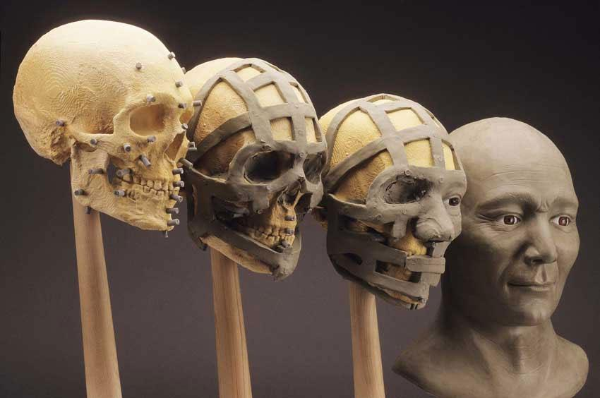

Slide 48
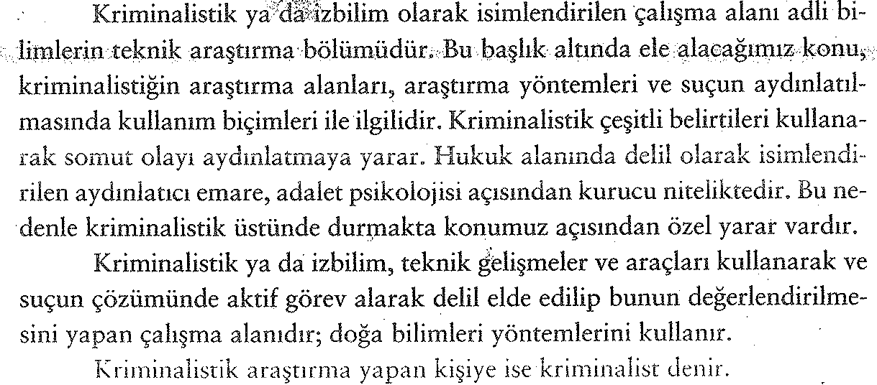

Slide 49
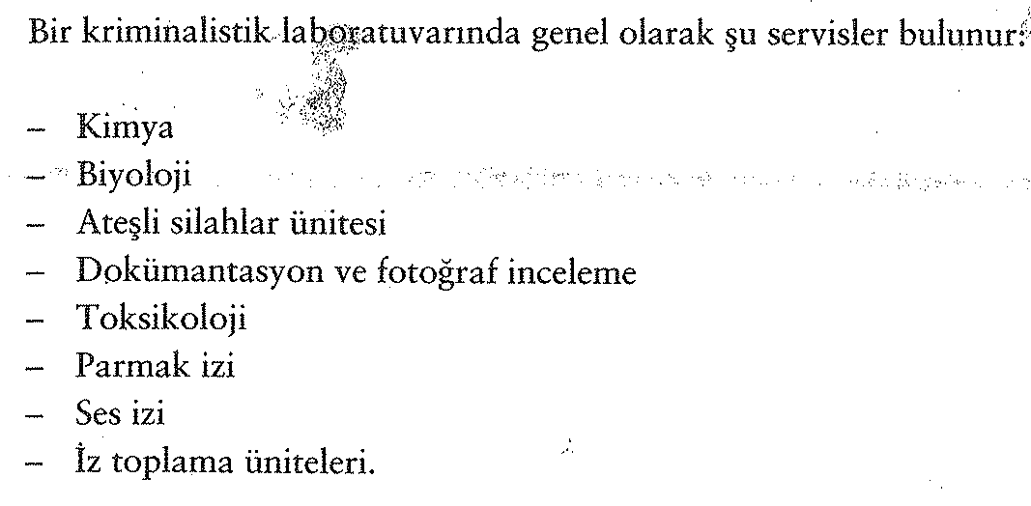

Slide 50
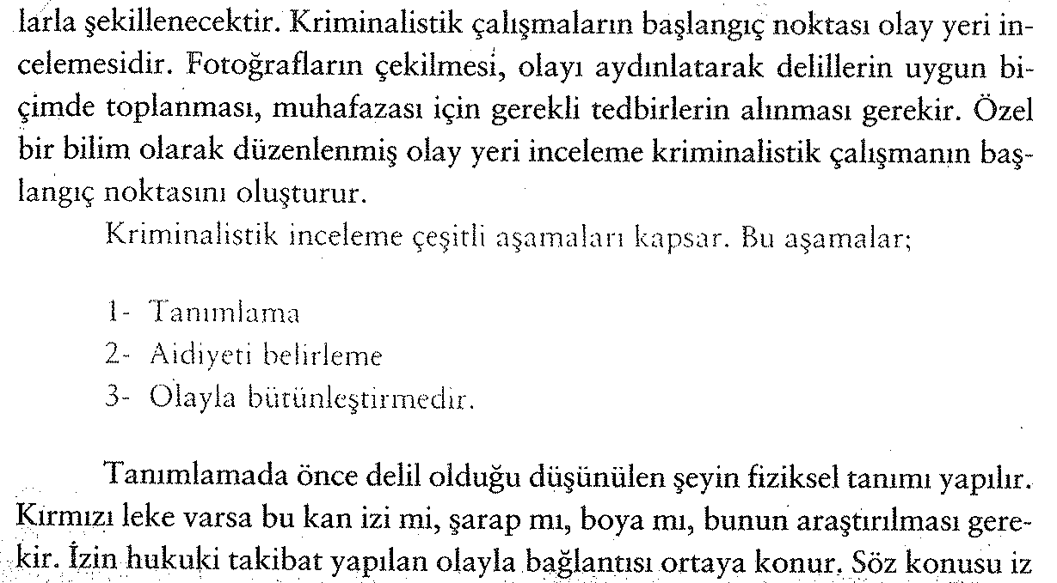

Slide 51
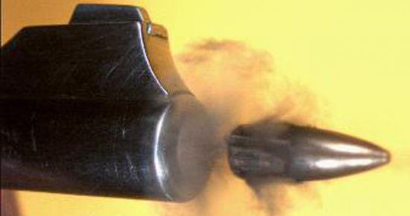

Slide 52
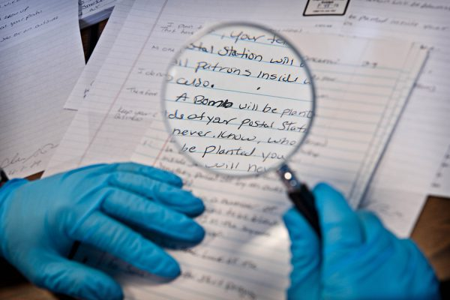

Slide 53
